Slide 1
Hledání nulových bodů funkce

Slide 2
Nulový bod funkce
Nulový bod
x
y = 0
x = ?
f(x)
y

Slide 3
Předpoklady
y = f(x)
Vzorec (rovnici) funkce neznáme (nemůžeme vypočítat x pro y=0)
Je právě jeden nulový bod mezi X_{min} a X_{max}
static double min = 0, max = Math.PI * 1.4;
private static double Function(double x)
{
return Math.Cos(x);
}

Slide 4
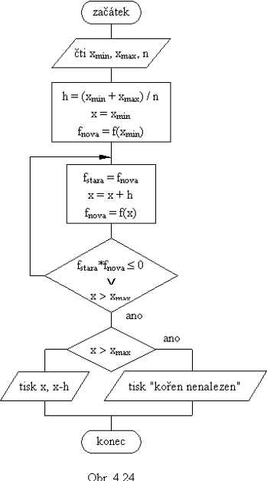
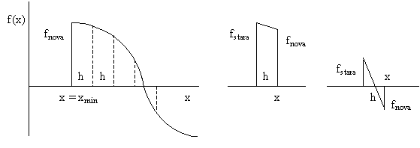
Metoda separace kořenů
h=(x_{max}-x_{min})/n
Začneme na X_{min}
Přičítáme H
Testujeme, je-li mezi tím nulový bod: f(x1) * f(x2) <= 0
Výsledek je interval x1 až x2

Slide 5
private bool SeparaceKorenu(double Xmin, double Xmax, double n,
out double x1, out double x2)
{
double h = (Xmax - Xmin) / n;
double x = Xmin;
double Ynew = Function(x);
double Yold = Ynew;
while (Ynew * Yold > 0 && x <= Xmax)
{
Yold = Ynew;
x += h;
Ynew = Function(x);
}
x1 = x - h;
x2 = x;
return x <= Xmax;
}
h=(x_{max}-x_{min})/n

Slide 6
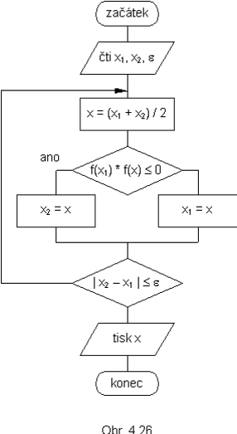
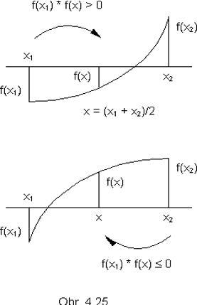
Metoda půlení intervalu
Interval X_{min} a X_{max} rozpůlíme
Zjistíme ve které polovině je nulový bod
V této polovině proces opakujeme (rekurze)
Konec nastane, když je rozsah intervalu menší než povolená odchylka ε
Výsledkem je střed tohoto intervalu

Slide 7
private static double PuleniIntervalu(double Xmin, double Xmax,
double e)
{
double x = Xmin + (Xmax - Xmin) / 2.0;
if (Math.Abs(Xmax - Xmin) <= e)
return x;
if (Function(Xmin) * Function(x) <= 0)
Xmax = x;
else
Xmin = x;
return PuleniIntervalu(Xmin, Xmax, e);
}

Slide 8
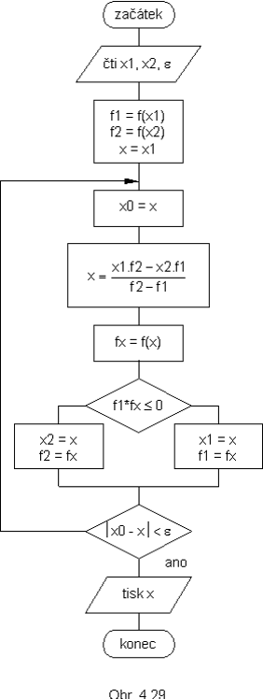
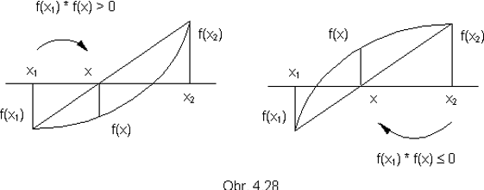
Metoda sečen
Spojíme body funkce v X_{min} a X_{max} úsečkou
Rozdělíme interval na dvě části, podle místa, kde tato úsečka protne osu X
Zjistíme, v které části je nulový bod
V této části proces opakujeme
Konec nastane, když je rozsah intervalu menší než povolená odchylka ε
Výsledkem je střed tohoto intervalu

Slide 9
private static double MetodaSecen(double x1, double x2, double e)
{
double y1 = Function(x1);
double y2 = Function(x2);
double x = x1;
while (Math.Abs(x1 - x2) > e)
{
x = (x1 * y2 - x2 * y1) / (y2 - y1);
double yx = Function(x);
if (y1 * yx <= 0)
{
x2 = x;
y2 = yx;
}
else
{
x1 = x;
y1 = yx;
}
}
x = (x1 * y2 - x2 * y1) / (y2 - y1);
return x;
}

Slide 10
Porovnání funkcí – diagnostika
Počet cyklů potřebných pro určení nulového bodu
Čas potřebný pro výpočet
Přesnost výsledku
Debug.WriteLine();
Stopwatch

